Slide 1
Programa Comercio Electrónico
PROMPERU

Slide 2
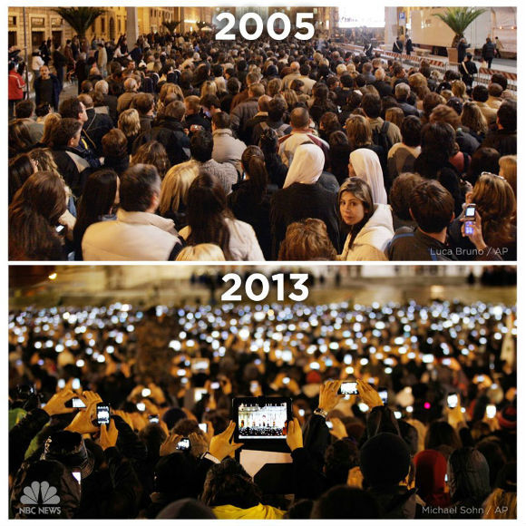

Slide 3
El celular tiene 68% de penetración mundial

Slide 4
4000 millones de personas usan internet

Slide 5
Para llegar a una audiencia de 50 millones se tardó:
40 años con la RADIO
12 años con la Televisión
4 años con INTERNET
2 años con FACEBOOK

Slide 6
PROGRAMA COMERCIO ELECTRÓNICO - Concepto
¿Qué es el Programa de Comercio Electrónico?
Instrumento para incrementar las exportaciones a través de los canales digitales.
Dirigido a empresas Pyme de los sectores alimentos, industria de la vestimenta, joyería, artículos y regalos de decoración para el hogar, manufacturas diversas y servicios.
Comprende actividades de capacitación, asistencia y promoción.

Slide 7
PROGRAMA COMERCIO ELECTRÓNICO - Modelo
Metodología de intervención
Capacitaciones
En comercio electrónico
Desarrollo de estrategia digital / Plan de marketing digital
KIT Digitales:
Website para e-Commerce transfronterizo
Integración con medios de pago y operadores logísticos.
Articulación
Con principales e-marketplaces: Alibaba, ebay, Amazon, Dhgate, etc.

Slide 8
PROGRAMA COMERCIO ELECTRÓNICO - Beneficios
Beneficios del programa de Comercio Electrónico
Acceso a mercado global.
Articulación con los principales E-Marketplaces a nivel internacional.
Desarrollo de una estrategia digital a través de kit digitales (web/tienda virtual y promoción digital).
Tarifa preferencial para envíos por Courier y plataforma de pagos en línea.
Capacitación y asesoría especializada por PROMPERÚ.
Identificación de portales electrónicos especializados por líneas de productos a través de Oficinas Comerciales del Perú en el Exterior (OCEX).

Slide 9
PROGRAMA COMERCIO ELECTRÓNICO – Primer año
232 empresas Pyme beneficiadas.
Regiones beneficiadas: Lima, Cusco, Junín, Lambayeque, La Libertad, Arequipa, Amazonas, Loreto.
Líneas de productos beneficiadas:
Alimentos
Cafés especiales
Calzado
Industria de la vestimenta
Art. Regalo y decoración para el hogar.
US$ 50 millones en ventas.
Metas del programa de
Comercio Electrónico

Slide 10
PROGRAMA COMERCIO ELECTRÓNICO – Metas al 2021
Metas del programa de
Comercio Electrónico al 2021
Creación de un ecosistema digital.
Articular la oferta de 3,000 empresas a los principales e-Marketplace a nivel internacional.
Alcanzar US$ 1,000 millones en ventas en comercio electrónico transfronterizo, hacia el 2021.
Generar alianzas con operadores logísticos para la implementación de centros de distribución en destino.

Slide 11
Muchas Gracias
Programa Comercio Electrónico
PROMPERU

